Slide 1
Лекция 2
Уравнение баланса энтропии и законы сохранения

Slide 2
На прошлой лекции…
Когда система консервативная:

Slide 3
На прошлой лекции… Равновесное распределение…
Когда система консервативная:

Slide 4
Упражнение. Барометрическая формула.

Slide 5
Вывод:

Slide 6
Вопрос для самопроверки.
Уравнение Лиувиля выведено из
плотности в фазовом пространстве взятой в виде суперпозиции
Delta-функций.
Как же получаются гладкие решения такого уравнения? Например, равновесное…

Slide 7
Как вводилось понятие равновесия в статистической физике?

Slide 8
Статистическая система в фазовом пространстве…
Координаты ВСЕХ степеней свободы системы
в фазовом пространстве.

Slide 9
Уравнение Лиувилля
Вопрос: мы рассматриваем замкнутую систему?

Slide 12
Вывод: уравнение Лиувилля для многочастичной функции распределения:
Многочастичная функция распределения постоянна вдоль фазовых траекторий.

Slide 13
Оператор Лиувилля
Если гамильтониан не зависит от времени, то

Slide 14
Оператор Лиувилля

Slide 16
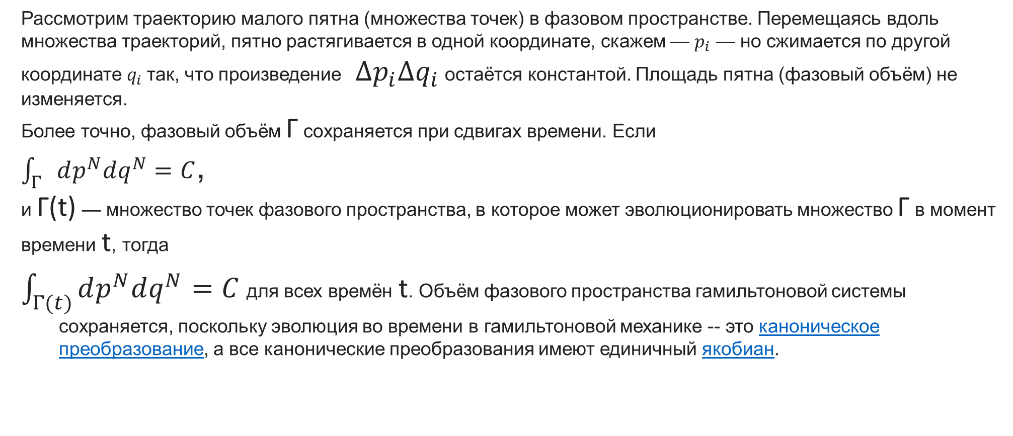
Сохранение фазового объема
Рассмотрим траекторию малого пятна (множества точек) в фазовом пространстве. Перемещаясь вдоль множества траекторий, пятно растягивается в одной координате, скажем — $p_{i}$ — но сжимается по другой координате $q_{i}$так, что произведение ${∆p}_{i}{∆q}_{i}$ остаётся константой. Площадь пятна (фазовый объём) не изменяется.
Более точно, фазовый объём Γ сохраняется при сдвигах времени. Если
$\int_{Γ}{dp^{N}dq^{N}}=C$,
и Γ(t) — множество точек фазового пространства, в которое может эволюционировать множество Γ в момент времени t, тогда
$\int_{Γ(t)}{dp^{N}dq^{N}}=C$для всех времён t. Объём фазового пространства гамильтоновой системы сохраняется, поскольку эволюция во времени в гамильтоновой механике -- это каноническое преобразование, а все канонические преобразования имеют единичный якобиан.

Slide 17
Сохранение фазового объема
Возьмем объем фазового пространства. В этом объеме f=1, вне объема f=0. Тогда

Slide 18
О распределении Гиббса

Slide 19
В термодинамическом равновесии,
В термодинамическом равновесии,

Slide 20
Функция распределения (ФР) термодинамической системы должна быть аддитивна: разделили систему на две части, ФР должна быть равна произведению ФР частей… Тогда Log(ФР) – линейная комбинация интегралов движения:
А это распределение Гиббса…

Slide 21
Уравнения для редуцированных функций распределения

Slide 22
Theory of Simple Liquids (Fourth Edition)
With Applications to Soft Matter
Jean-Pierre Hansen, Ian R. McDonald
2013
Chapter 2
https://doi.org/10.1016/B978-0-12-387032-2.00001-5

Slide 23
Тождественность частиц означает симметрию ФР по перестановке индексов координат и импульсов.
Редуцированная многочастичная функция распределения
(для системы тождественных частиц)
Число способов выбрать N-n координат…

Slide 24

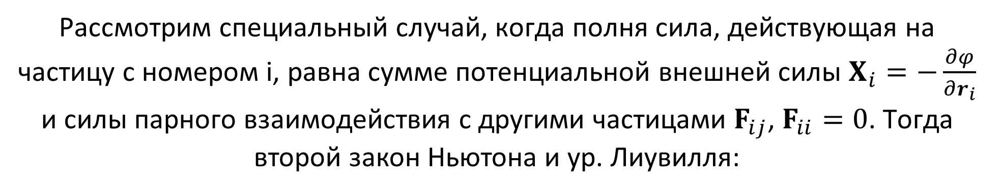
Кинетическое уравнение для $f^{(n)}$
Рассмотрим специальный случай, когда полня сила, действующая на частицу с номером i, равна сумме потенциальной внешней силы $X_{i}=−\frac{∂φ}{∂r_{i}}$ и силы парного взаимодействия с другими частицами $F_{ij}$, $F_{ii}=0$. Тогда второй закон Ньютона и ур. Лиувилля:

Slide 25
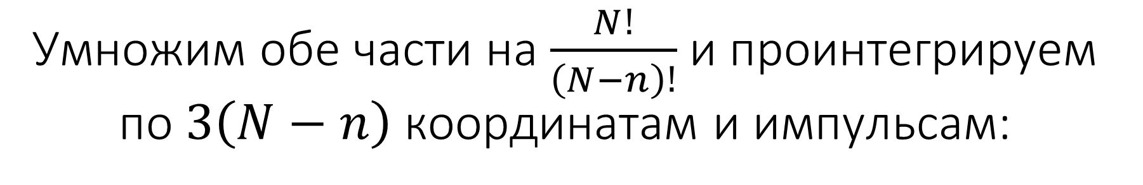
Умножим обе части на $\frac{N!}{\left(N−n\right)!}$ и проинтегрируем по $3\left(N−n\right)$координатам и импульсам:

Slide 26
Тождественность частиц означает симметрию ФР по перестановке индексов координат и импульсов:
Уравнение Боголюбова-Борна-Грина-Кирквуда

Slide 27
Выводы: хорошая новость: Можно получить точное кинетическое уравнение для многочастичной функции распределения, но!!!
Уравнение Боголюбова-Борна-Грина-Кирквуда
Плохая новость:
Чтобы решить это уравнение, надо знать ФР высшего порядка и решить всю цепочку уравнений во всех порядках…

Slide 28
Наиболее практически важный случай, n=1
Это и есть уравнение типа «Больцмана», только точное, без приближений. Из правой части можно получить интеграл столкновений и силу трения, после усреднения по малым масштабам…

Slide 30
Упражнение:
интеграл столкновений написан неверно. Найти ошибку. Скорректировать формулу.

Slide 31
Приближение слабых корреляций. Уравнения Власова.

Slide 32
Приближение слабых корреляций
(Бестолкновительное) уравнения Власова

Slide 33
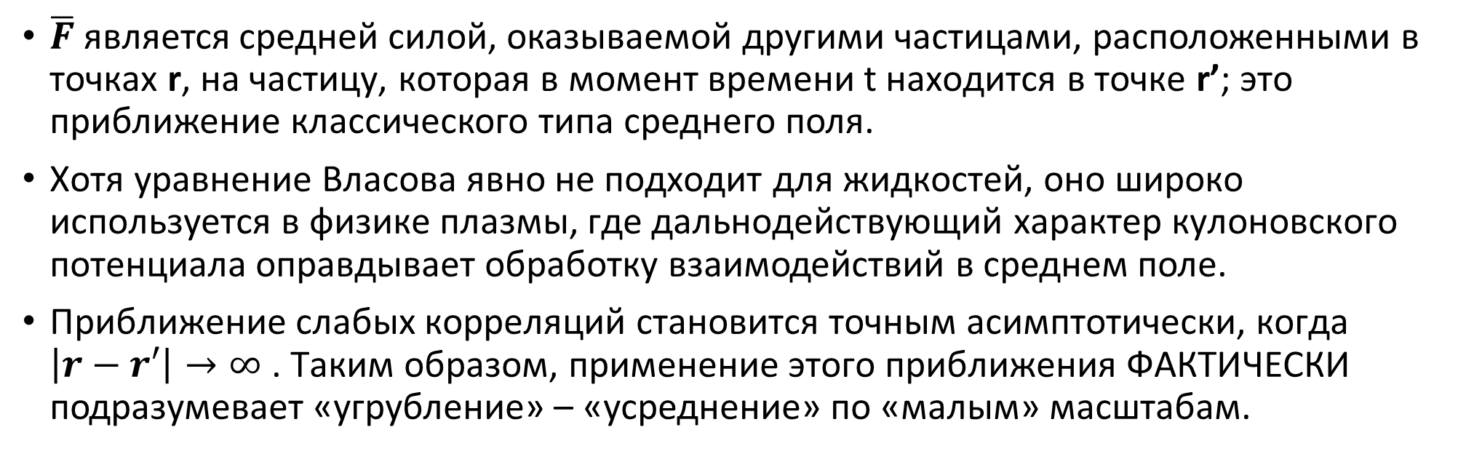
Discussion
$\overline{F}$ является средней силой, оказываемой другими частицами, расположенными в точках r, на частицу, которая в момент времени t находится в точке r’; это приближение классического типа среднего поля.
Хотя уравнение Власова явно не подходит для жидкостей, оно широко используется в физике плазмы, где дальнодействующий характер кулоновского потенциала оправдывает обработку взаимодействий в среднем поле.
Приближение слабых корреляций становится точным асимптотически, когда $\left|r−r′\right|→∞$ . Таким образом, применение этого приближения ФАКТИЧЕСКИ подразумевает «угрубление» – «усреднение» по «малым» масштабам.

Slide 34
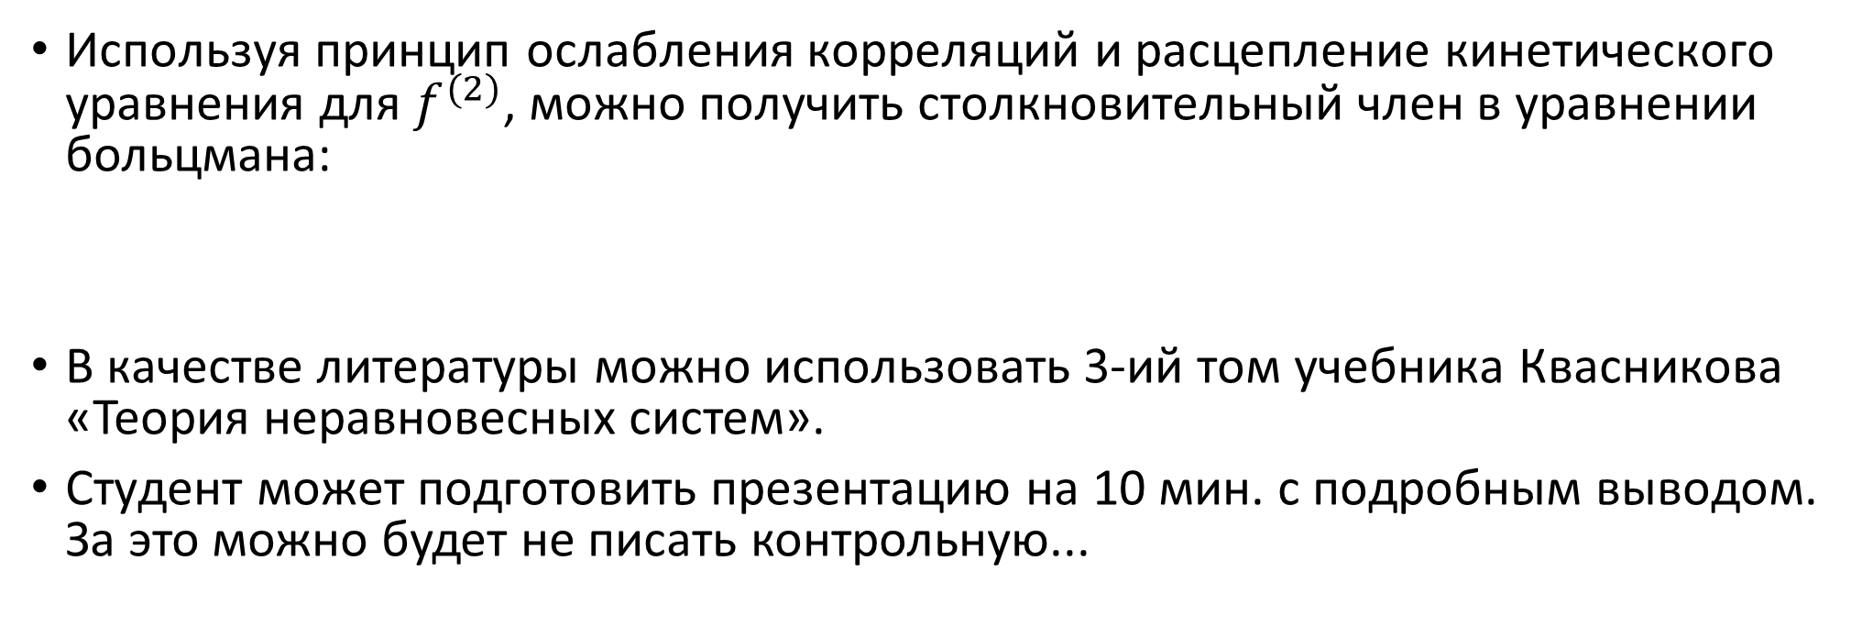
Discussion
Принцип ослабления корреляций (для газов)
Используя принцип ослабления корреляций и расцепление кинетического уравнения для $f^{(2)}$, можно получить столкновительный член в уравнении больцмана:
В качестве литературы можно использовать 3-ий том учебника Квасникова «Теория неравновесных систем».
Студент может подготовить презентацию на 10 мин. с подробным выводом. За это можно будет не писать контрольную...

Slide 35
Тепловой Баланс. Феноменология.

Slide 36
Принцип локального равновесия
обобщение результатов равновесной термодинамики на неравновесный случай

Slide 37
Уравнение баланса энтропии и законы сохранения
уравнение термодинамики для физически малых объемов системы

Slide 38
План:
At the end of the day…
Поток тепла
Электрический
ток
Электрическое
поле

Slide 40
Точное соотношение:
Закон, нуждающийся в уточнении условий применимости:

Slide 41
Discussion
Нам надо получить законы сохранения числа частиц и энергии, чтобы разобраться с энтропией (теплом).

Slide 42
Законы сохранения числа частиц и энергии в кинетическом уравнении

Slide 43
1. Закон сохранения числа частиц

Slide 44
Упражнение. Закон сохранения числа частиц (феноменологический вывод)

Slide 45
Закон сохранения числа частиц в кинетическом уравнении должен выполняться всегда… Проверим.

Slide 47
При столкновениях меняется только импульс!!! Координата фиксирована.
Сделаем во втором интеграле замену переменных: p заменим на p’, и p’ заменим на p. Тогда немедленно получим:
ВЫВОД:

Slide 48
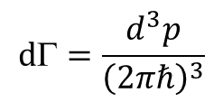
Выводы: общее свойство любого интеграла столкновений:
$$dΓ=\frac{d^{3}p}{{\left(2πℏ\right)}^{3}}$$
Обозначим:

Slide 49
2. Закон сохранения энергии в кинетическом уравнении

Slide 52
Итак, мы получили, что

Slide 53
Закон сохранения (плотности) энергии. Вычислим другим способом.

Slide 54
Conclusions
Если столкновения молекул друг с другом, упругие столкновения с тяжелыми примесями,…

Slide 55
Кинетика тепла

Slide 56
«Закон сохранения» тепла
Поток тепла?
Можно ли теплу (потоку тепла) сопоставить квантовый оператор?

Slide 58
Conclusions

Slide 59
Производство энтропии

Slide 60
Уравнение баланса энтропии и законы сохранения
Поток тепла
Электрический
ток
Электрическое
поле

Slide 61
Подведем итоги

Slide 62
Discussion

Slide 63
Уравнение теплопроводности
коэффициент теплопроводности
теплоемкость

Slide 64
Уравнение теплопроводности
коэффициент теплопроводности
теплоемкость
Потери тепла на излучения (закон Стефана-Больцмана) единицы площади абсолютно черного тела в единицу времени:

Slide 65
Поток тепла и кинетическое уравнение

Slide 66
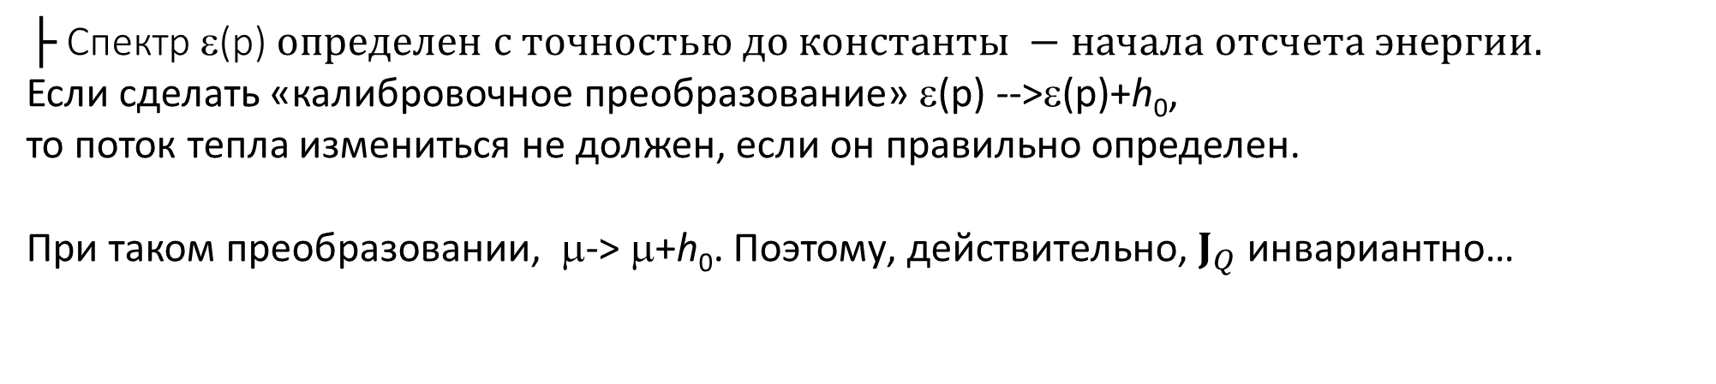
Поток тепла и кинетическое уравнение
├ Спектр ε(p)$определен с точностью до константы −начала отсчета энергии.$
Если сделать «калибровочное преобразование» ε(p) -->ε(p)+h₀,
то поток тепла измениться не должен, если он правильно определен.
При таком преобразовании, μ-> μ+h₀. Поэтому, действительно, $J_{Q}$ инвариантно…
Напоминаю, как в курсе статфизики вы находили химпотенциал идеальных газов:

Slide 67
Поток тепла и кинетическое уравнение Выводы:

Slide 68
Спасибо за внимание!

